Slide 1

스프링 프레임워크를 활용한
애견샵
사이트
배민호 권성애 강 민 이승현

Slide 2
프로젝트 소개
사용자들이 동물을 분양 등록 또는 신청 할 수 있는 사이트
1
2
3
프로젝트
개발 도구
소개
데이터 베이스
구조
홈페이지 소개

Slide 3






프로젝트 제작 도구
JavaSE-1.8 (jre 1.8.0_271)
Apache Tomcat v 9.0
Bootstrap v 5.1.3

Slide 4
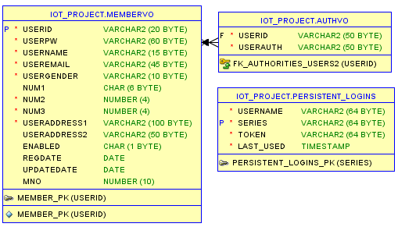
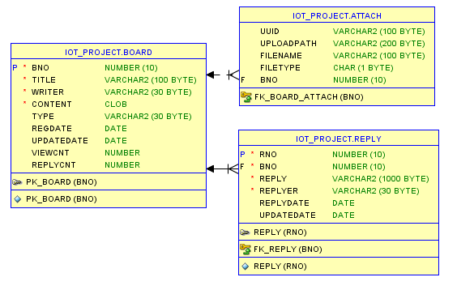
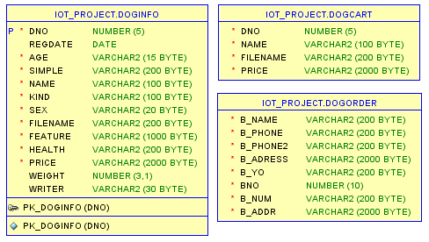
데이터 베이스 구조
회원 정보 테이블
게시판 테이블
상품 테이블

Slide 5
홈페이지 소개

Slide 6
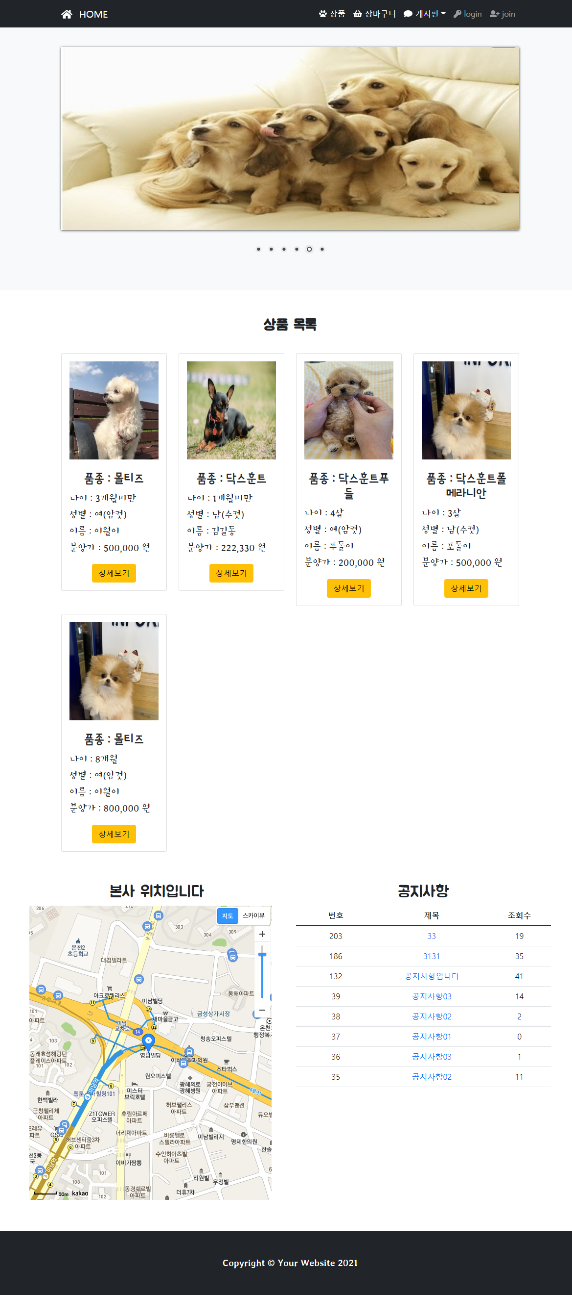
메인화면
홈페이지 상단
상호작용 가능한 메뉴 탭
메인화면입니다
상품목록
쇼핑몰의 상품 리스트
쇼핑몰 위치와 게시판
지도 API와 공지사항 게시판을 보여줍니다

Slide 7
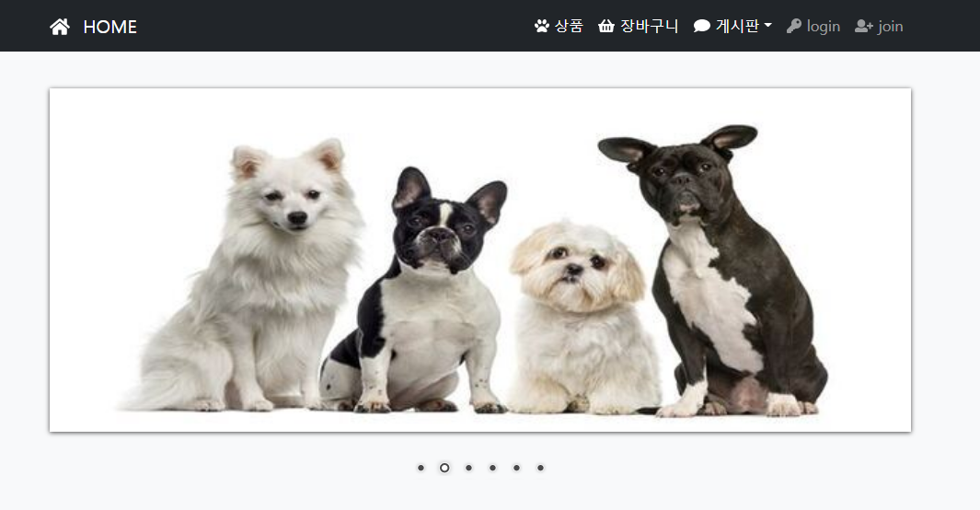
로그인 시 메뉴
홈페이지 상단
페이지 이동을 할 수 있는 여러버튼이 존재합니다
버튼을 클릭하면 메인 및 항목에 맞는 화면으로 이동합니다
상품, 장바구니, 게시판, 로그인, 회원가입

Slide 8
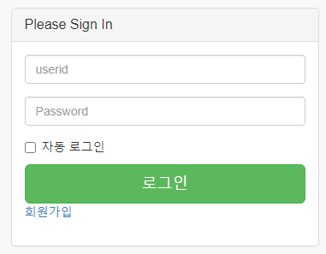
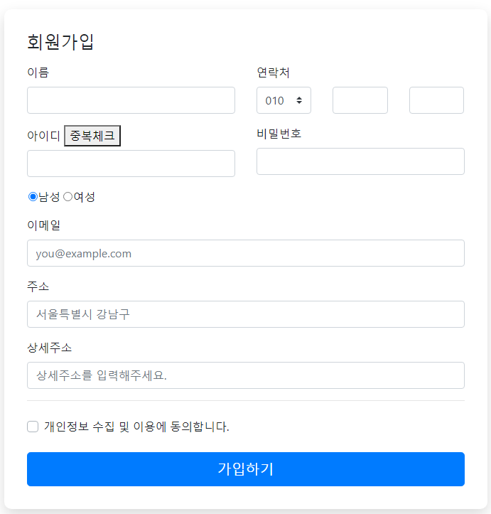
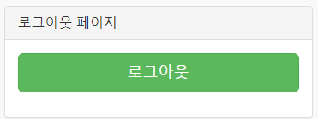
로그인 및 회원가입
로그인, 로그아웃, 회원가입
회원가입은 아이디, 비밀번호, 연락처, 성별, 이메일, 주소를 저장합니다
비밀번호는 암호화되어 알 수 없습니다
아이디와 비밀번호 입력시 로그인
로그아웃 화면에서 로그아웃 시 메인으로 이동

Slide 9
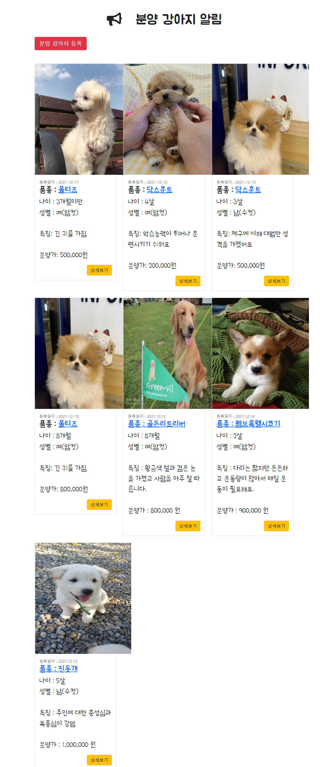
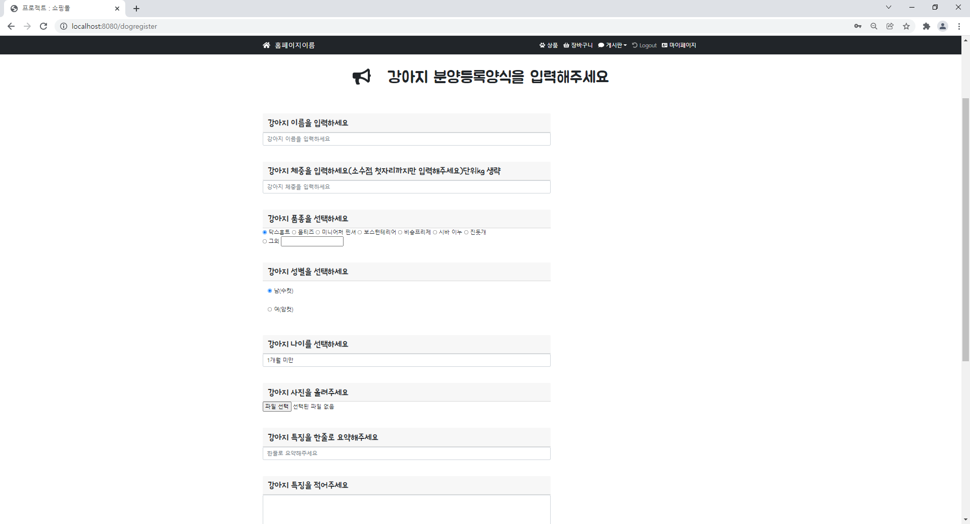
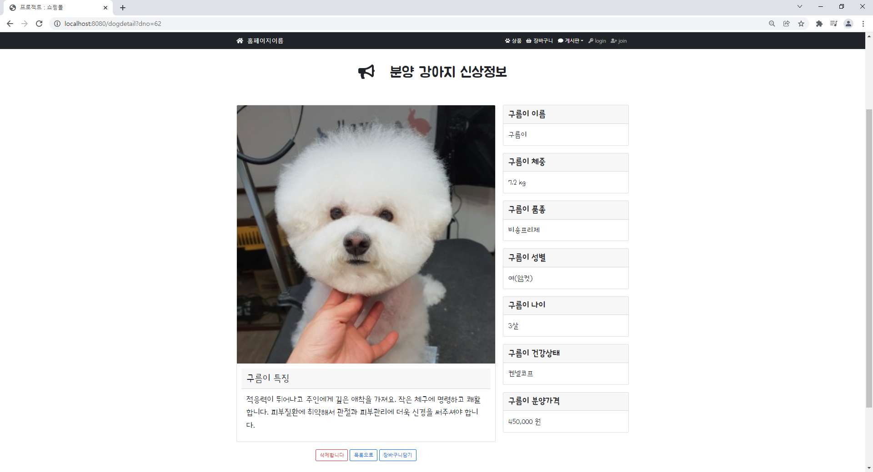
상세보기 클릭 시 강아지의 자세한 정보를 출력합니다
상품을 등록할 수 있고 등록한 상품이 출력됩니다
등록을 실수했을 경우 삭제할 수 있고 장바구니에 담을 수 있습니다
등록된 분양 강아지의 리스트를 출력합니다
회원은 분양 강아지의 정보를 입력하여 등록 할 수 있습니다

Slide 10

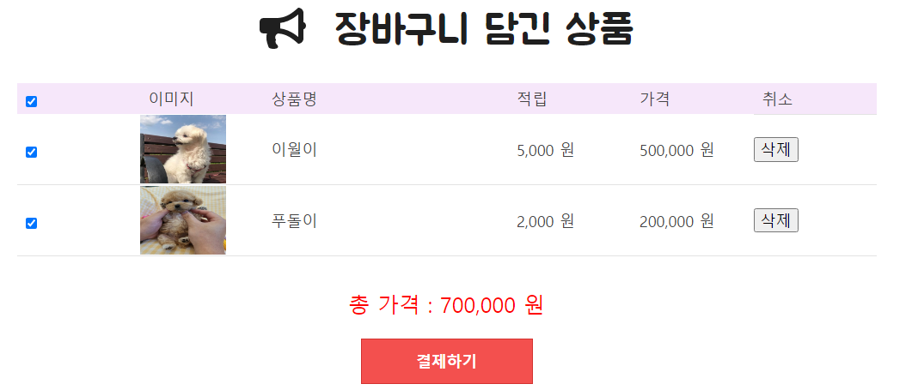
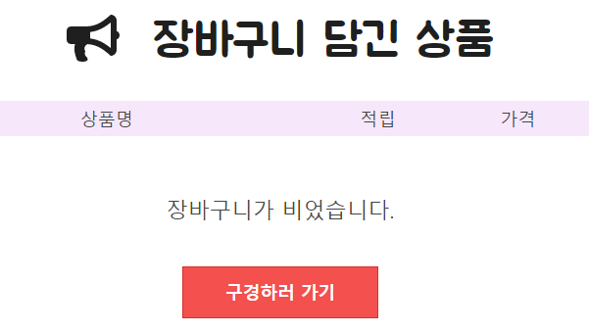
상품 페이지에서 장바구니에 담은 강아지를 출력합니다
장바구니에 담은 강아지를 출력해주고 목록에서 삭제할 수 있는 버튼이 있습니다.
만약 장바구니에 물품이 없다면 장바구니 비었음을 출력하고 상품 리스트로 이동할 수 있는 버튼을 보여줍니다

Slide 11
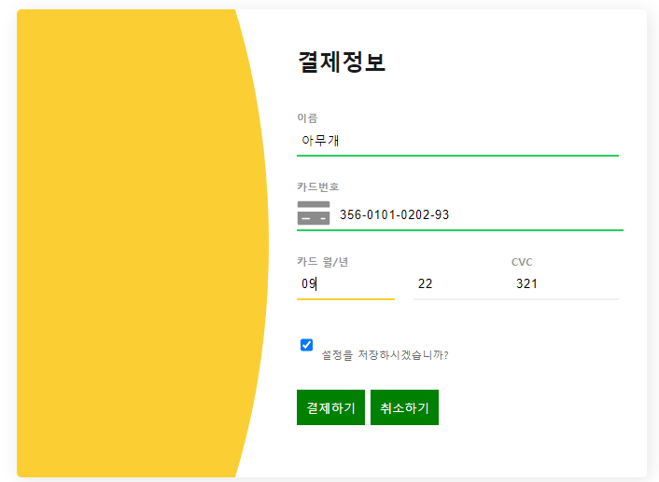
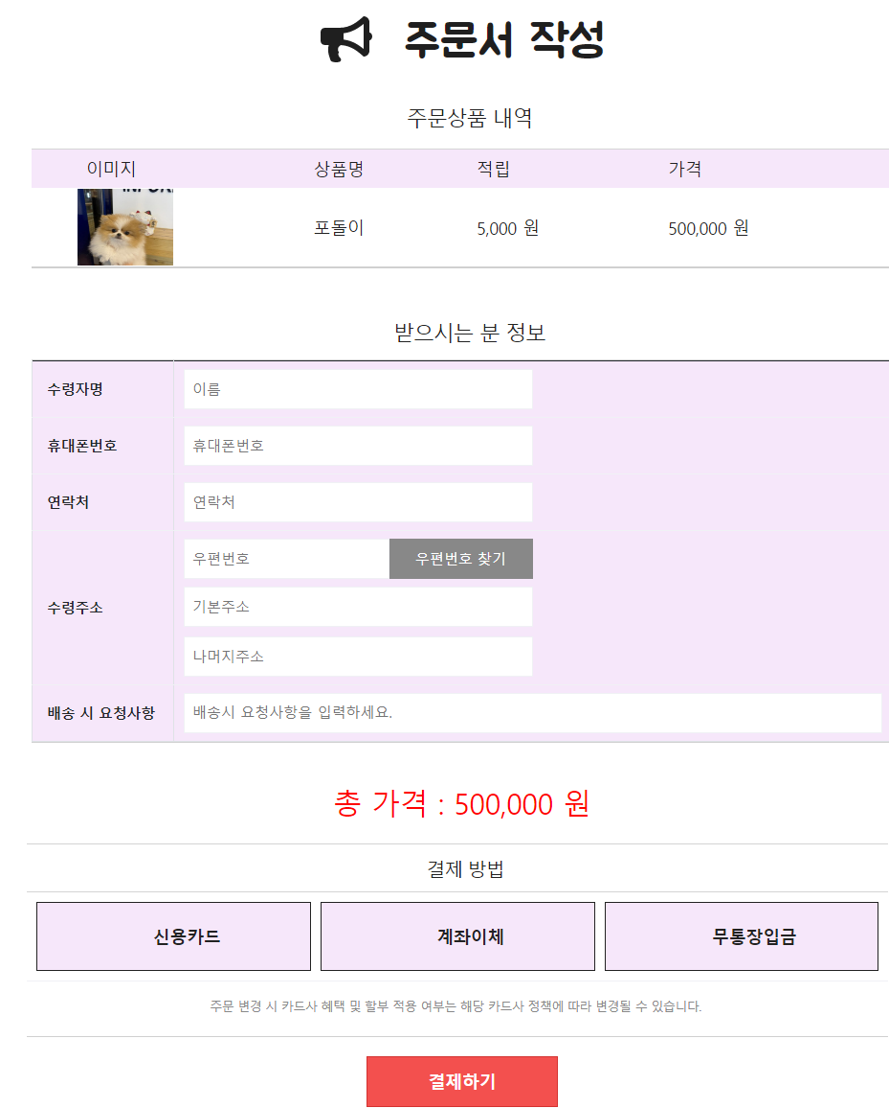
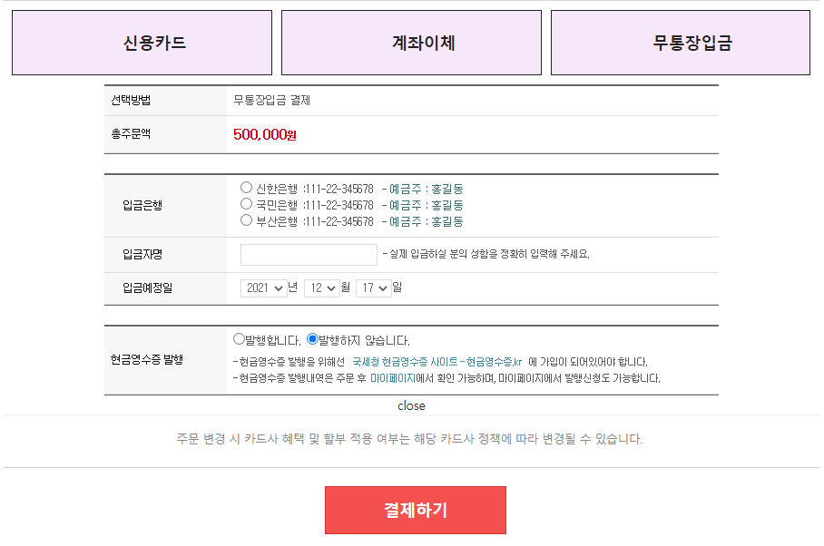
결제하기 페이지 입니다.
배송정보를 입력합니다.
자신이 주문한 상품의 정보와 배송 정보를 입력합니다.
이름, 연락처, 주소와 요청사항을
수집합니다.
신용카드 결제 화면, 무통장입금 결제 화면

Slide 12
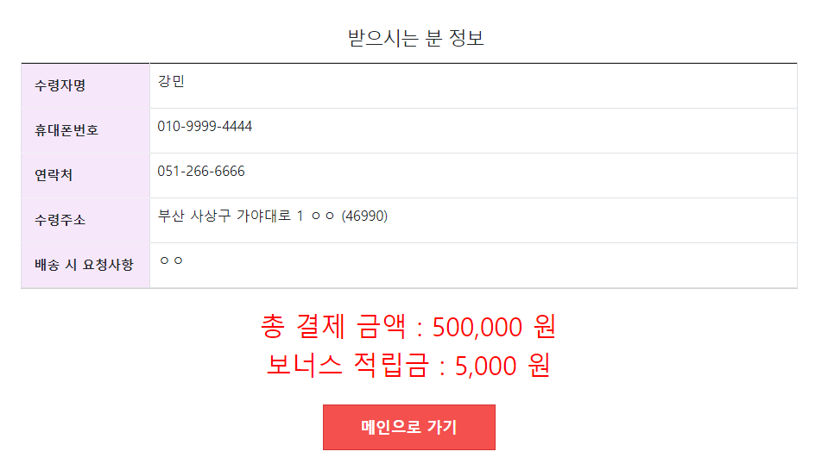
결제하기 페이지 입니다. 배송정보를 입력합니다.
자신이 주문한 상품의 정보와 배송 정보를 입력합니다.
이름, 연락처, 주소와 요청사항을 수집합니다.
결제를 진행하고 나면 자신의 주문 정보를 출력합니다
(결제는 실제로 이루어지지 않음)

Slide 13

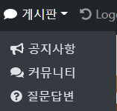
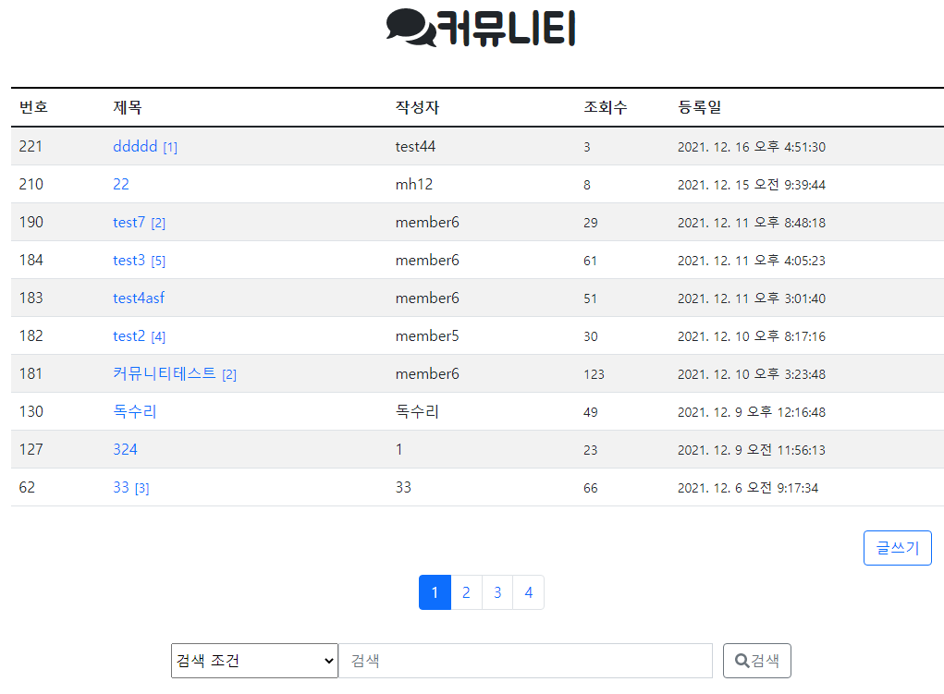
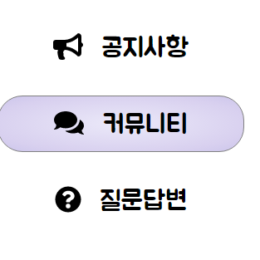
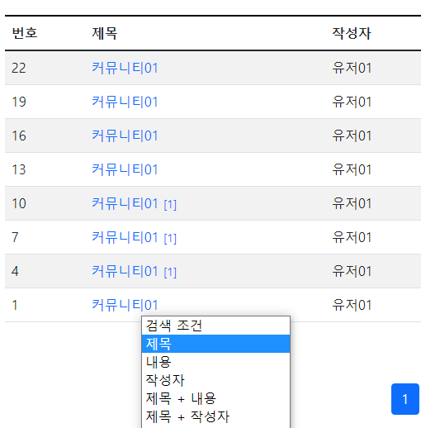
게시판 버튼 클릭시 드롭다운 메뉴 출력
공지사항, 커뮤니티, 질문답변
게시판 탭의
사이드 바 입니다
각각의 게시판을
이동 할 수 있습니다
한 페이지당 10개의 게시물을 출력하고 10페이지 이상의 글이 등록되면 다음버튼으로 페이지를 이동할 수 있습니다
검색조건 제목, 검색어 01 검색결과

Slide 14
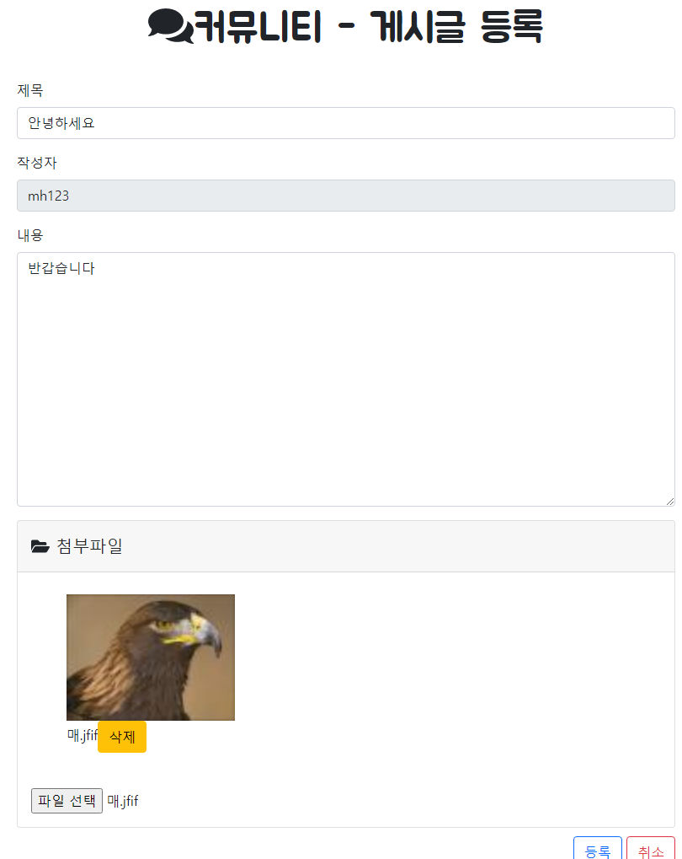
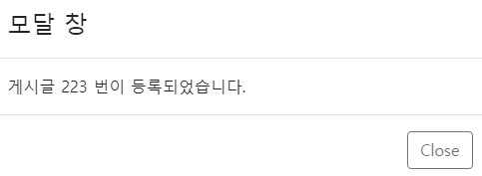
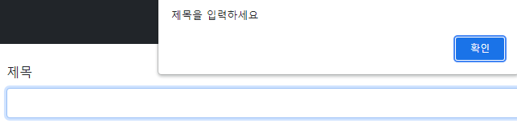
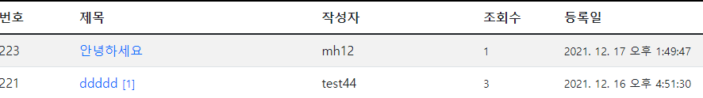
글쓰기 , 조회, 수정, 삭제
게시글 등록입니다
제목, 내용, 첨부파일을 입력 할 수 있습니다.
제목과 내용은 반드시 작성하여야 하고 빈 칸일시 경고창을 띄워 알려줍니다
게시글 등록 버튼 클릭시 게시판 목록으로 돌아가며 모달창 출력으로 등록 사실을 알려줍니다
올바르지 않게 작성되었으면 경고창 출력

Slide 15
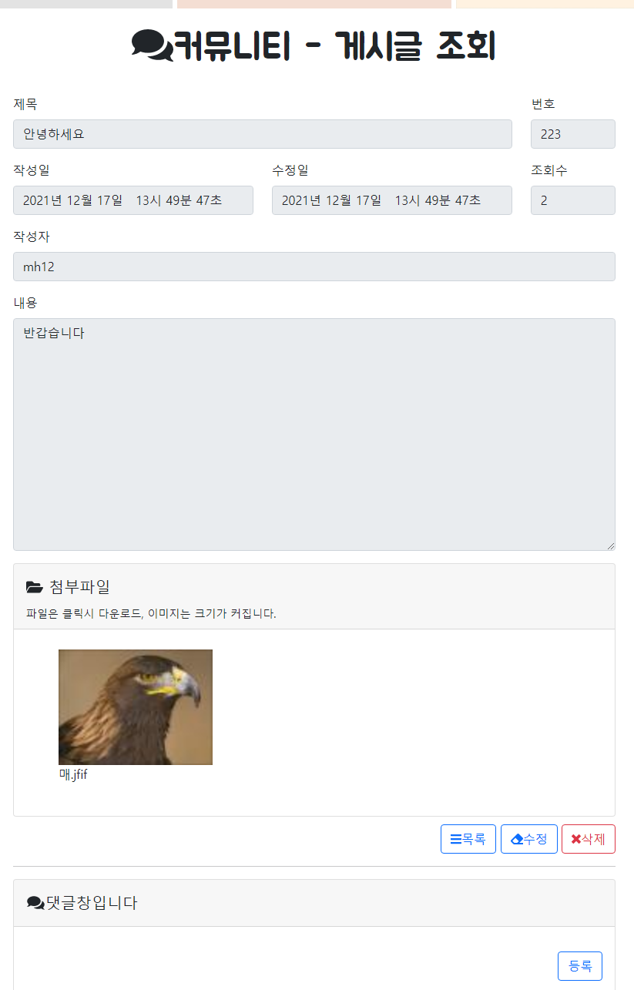

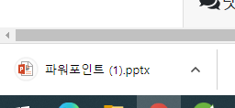
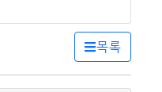
첨부파일 이미지, 파일 클릭 시
글쓰기 , 조회, 수정, 삭제
게시글 제목 클릭시 조회화면 입니다.
화면의 내용들을 보여줍니다.
첨부파일을 클릭하여 이미지를 크게 보거나 문서, 파일들을 다운 받을 수 있습니다.
본인이 작성한 글에만 수정/삭제 버튼 보이기

Slide 16
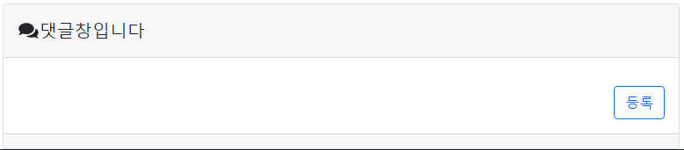
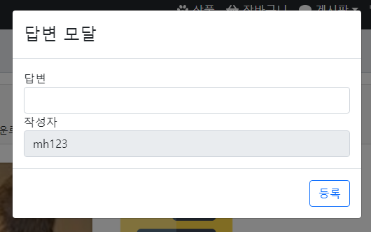
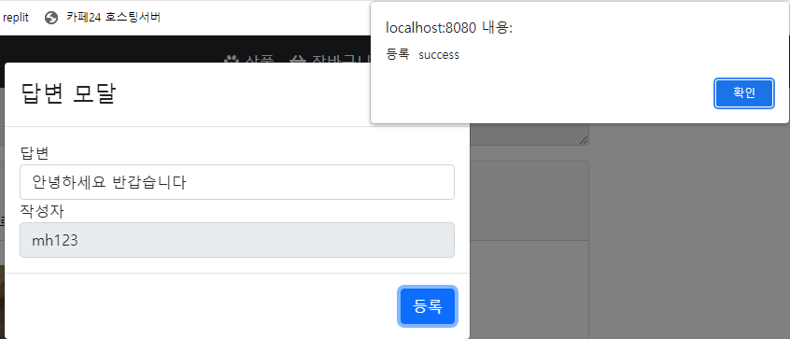
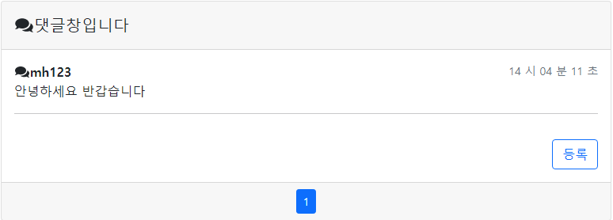
글쓰기 , 조회, 수정, 삭제
게시글 아래의 댓글 창 입니다
등록 버튼 클릭시 댓글을 달 수 있는 모달 창이 출력되고 내용을 입력하면 등록이 됩니다
아이디, 작성일자, 내용을 보여줍니다

Slide 17
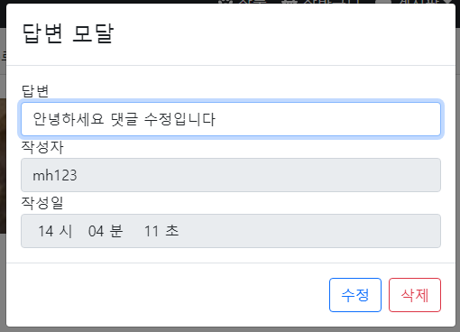
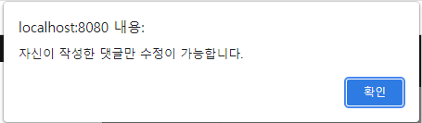
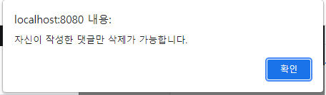
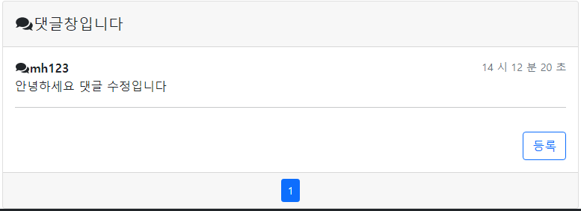
클릭
글쓰기 , 조회, 수정, 삭제
댓글 수정 및 삭제입니다
아이디 값을 대조하여 본인만 수정,삭제 가능
등록된 댓글을 클릭하면 수정 및 삭제를 할 수 있는 모달 창이 출력됩니다
내용을 수정 할 수 있습니다
수정이 완료되면 변경된 내용과 수정일자를 출력합니다

Slide 18

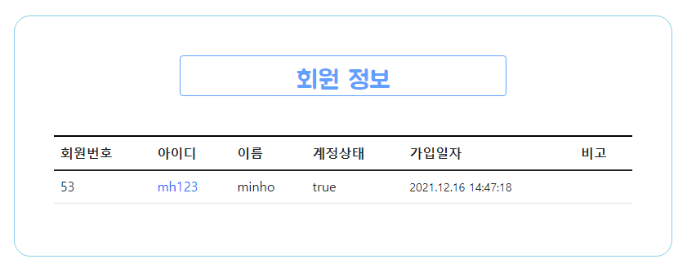
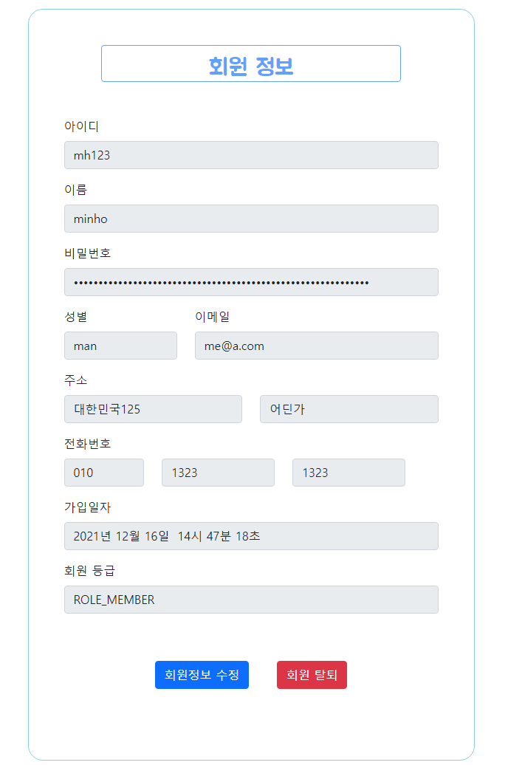
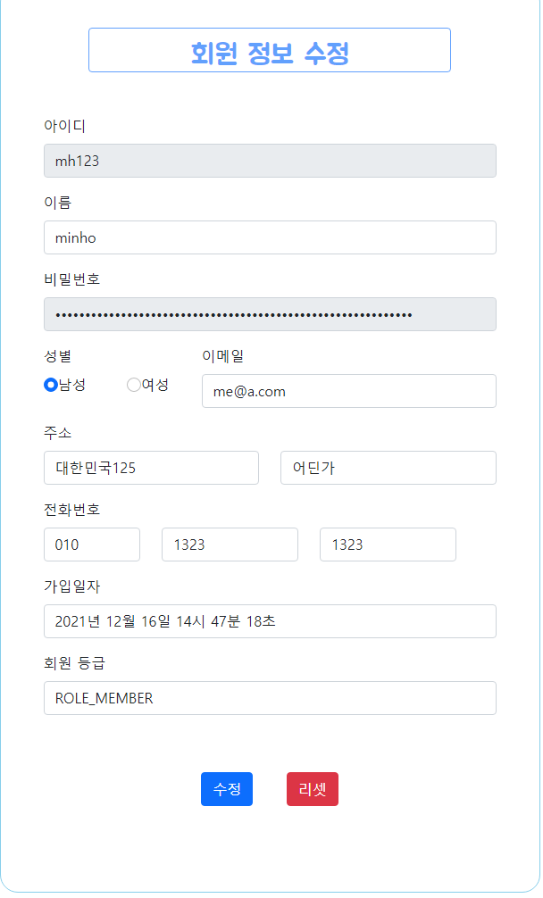
회원 정보 조회, 수정, 탈퇴
마이페이지의 회원정보입니다
회원번호, 아이디, 이름, 계정활성화 상태, 가입일자를 보여줍니다
수정 항목에서는 이름, 성별, 이메일, 주소, 전화번호를 수정 가능합니다

Slide 19
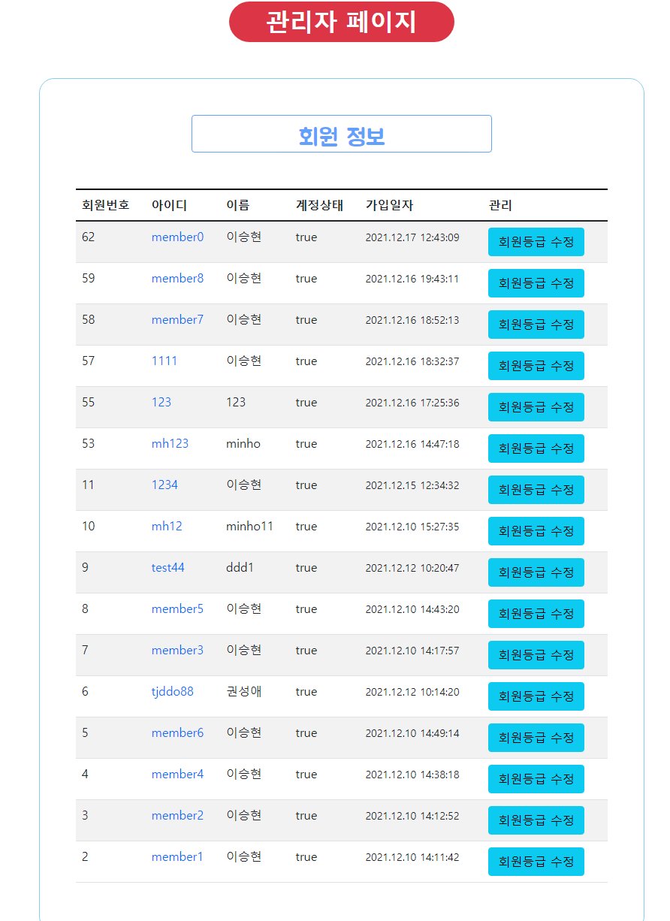
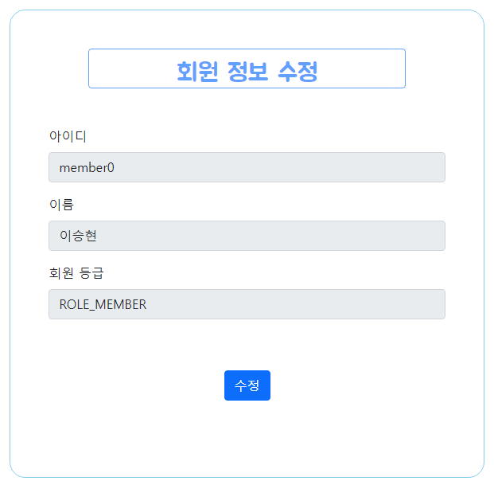
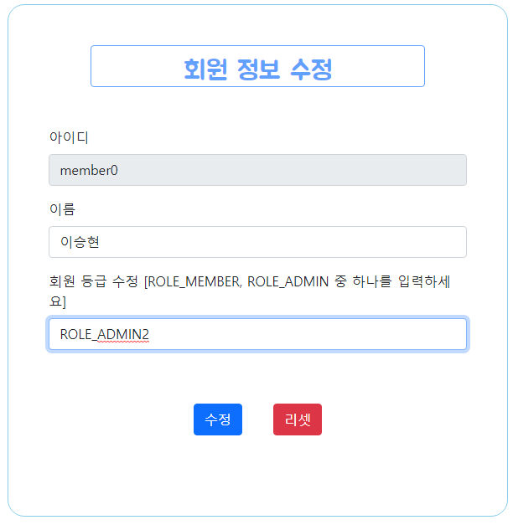
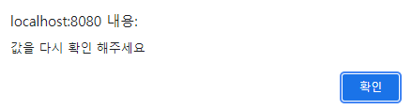
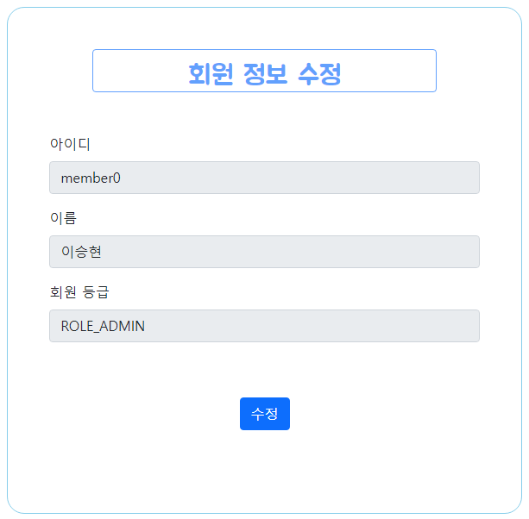
회원 정보 조회, 수정, 탈퇴
관리자 페이지입니다
만약 계정 권한이 관리자라면 마이페이지 대신 관리자 페이지가 활성화됩니다
다른 값 입력시 경고창
관리자는 모든 계정정보에 접근하여 수정, 탈퇴가 가능하며 추가로 회원등급 수정이 가능합니다.
올바른 값 입력시 수정 성공

Slide 20






배민호
권성애
강 민
이승현
처음 생각했던 것 보다 만들어야 할 것이 많았고 구조를 잡는 것이 힘들었지만 처음으로 진행한 프로젝트여서 즐겁게 진행했습니다.
데이터 이동 경로가 많아서 작성하는데 처음엔 어려움이 많았으나 극복한 저의 모습에 감동을 받았습니다.
수업 시간에 배운 것을 적용만 하면 될 것 같아 쉬울 줄 알았는데, 배운 내용을 참고 해서 만들어도 생각지 못한 오류들이 많아서 작업이 생각보다 많이 힘들었으나, 뿌듯했습니다.
로그인 인증 부분 구현하기가 특히 어려웠으나 차근차근 이해하는 재미가 있었습니다.

Slide 21

감사합니다
배민호 권성애 강 민 이승현

